Slide 1
演算法 MidTerm Project
高子豪 王昱傑 顏暐翰

Slide 2
Google Colab - 雲端 Python開發環境
Colab 優點 :
不用進行任何安裝即可使用Python編寫與執行程式
可以輕鬆與他人共享 notebooks 協同合作
內建TensorFlow、Keras、PyTorch等深度學習常用資料庫
可以使用Google免費提供的GPU
用瀏覽器即可開啟 (Chrome、Safari、Firefox)

Slide 3
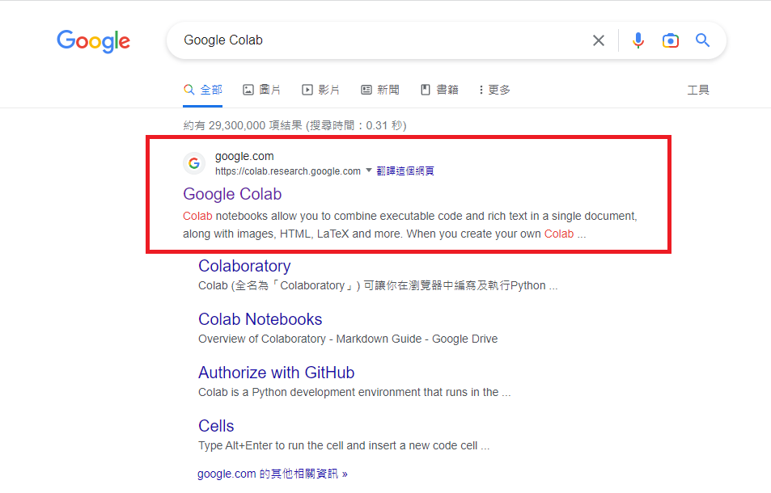
How to start Colab

Slide 4
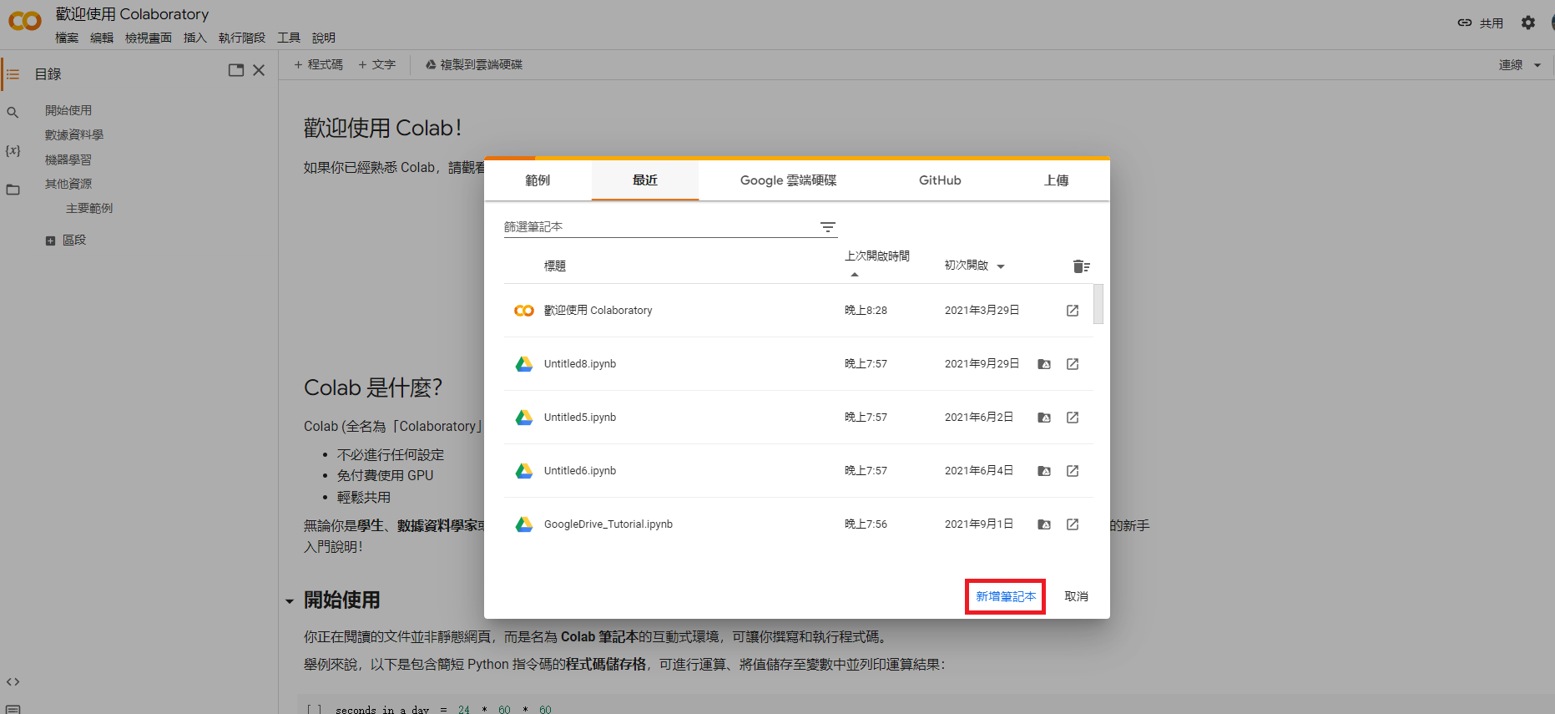
Create Colab Notebook

Slide 5
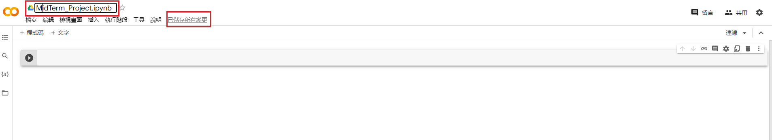
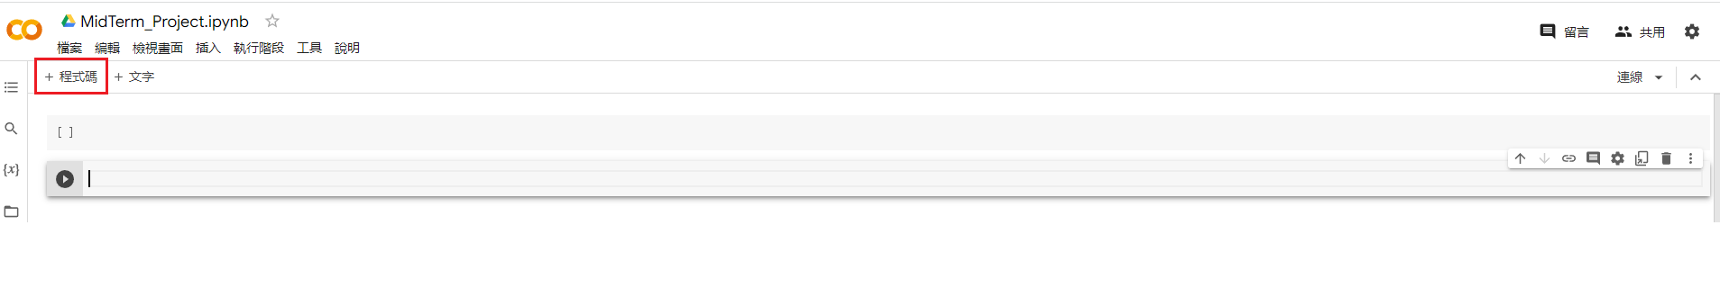
更改檔名、新增程式碼儲存格

Slide 6
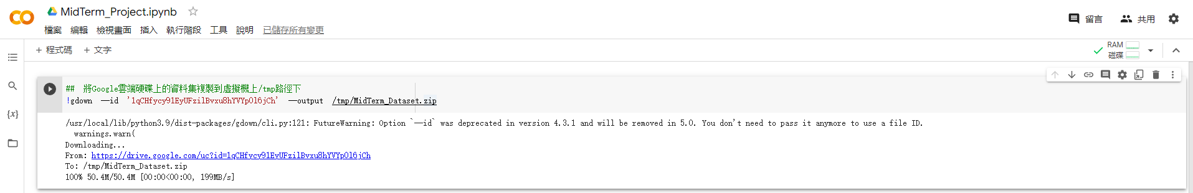
讀入資料集
Google Drive 檔案存取教學 - 透過檔案共用連結
一般來說，Google Drive 的檔案連結會是類似下面的結構：
https://drive.google.com/open?id=xxxxxxxxxxxxx
其中 "open?id=" 後面的那一串亂碼稱為 file_id
在 colab 中，我們可以直接用 file_id 下載檔案，這個過程不需要再手動輸入任何訊息
MidTerm_Project 的 file_id : 1qCHfycy91EyUFzilBvxu8hYVYp0l6jCh

Slide 7
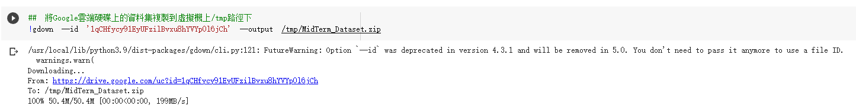
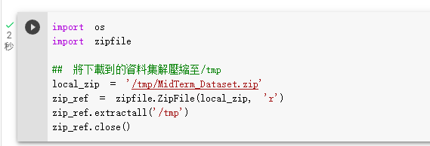
讀入資料集
下列代碼將展示如何將Google雲端硬碟上自定義的資料集(MidTerm_Dataset.zip)複製到虛擬機上/tmp路徑的作法。
將 /tmp/MidTerm_Dataset.zip 解壓縮儲存到 /tmp中

Slide 8
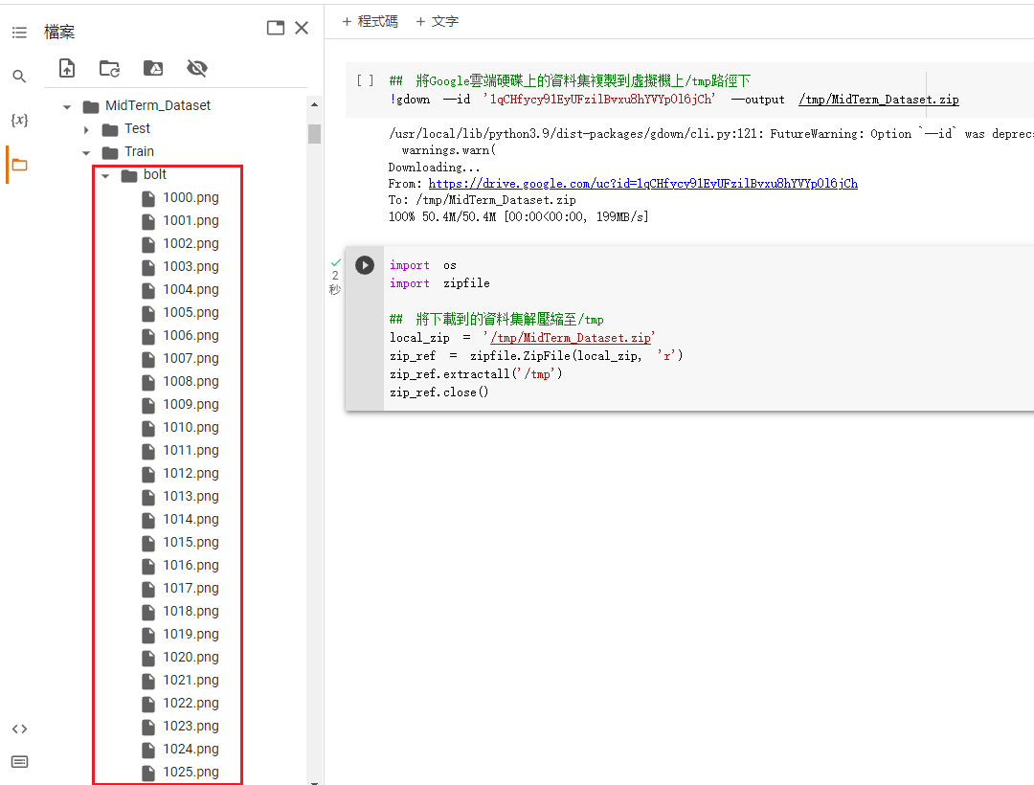
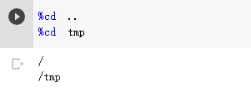
成功讀入資料集
可以開始利用位於/temp/MidTerm_Dataset裡的圖片資料建立模型啦
(hint : 讀入圖片資料進行前處理)
要記得先進到 /tmp資料夾
才能存取 /tmp資料夾裡的資料

Slide 9
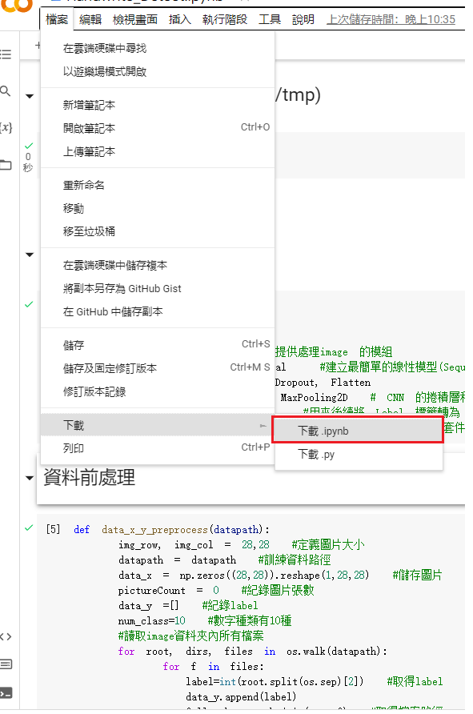
繳交程式檔案
若是使用Colab實作期中專案，建議繳交 .ipynb檔
不強制使用Colab，也可以使用如 Jupyter、Spyder等IDE實作專題

Slide 10

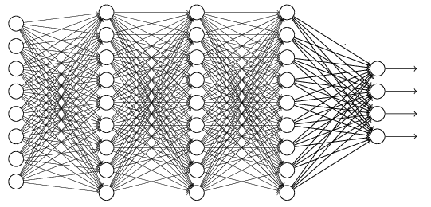
CNN 架構
輸入層 (input layer)
隱藏層 (hidden layer)
1. 卷積層 (convolutional layer)
2. 池化層 (pooling layer)
3. 扁平層 (flatten layer)
4. 全連接層 (fully-connected layer)
輸出層
cat dog ……
Convolution
Max Pooling
可以重複多次
Fully Connected Feedforward network
Convolution
Max Pooling
Flatten

Slide 11
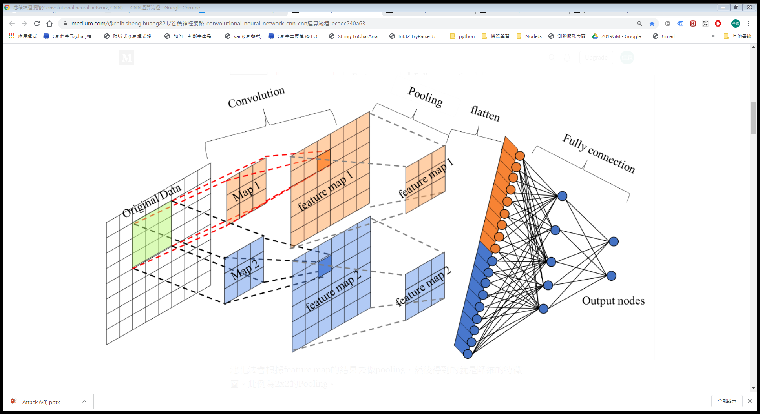
卷積層 (convolutional layer)
主要做一件事情，將輸入通過多個卷積核(kernel)(或者叫做filter)，最終生成 feature map
filter的目的就是幫助我們萃取出圖片當中的一些特徵(ex:形狀)

Slide 12
池化層(pooling layer)
池化法會根據feature map的結果去做pooling，然後得到的就是降維的特徵圖
常見有Max Pooling 和 Avg Pooling
以Max pooling為例
3
-1
-3
-1
3
0
Max pooling
Filter
-3
1
0
-3
原圖
3
1
-3
-3
0
1
1 | -1 | -1
-1 | 1 | -1
-1 | -1 | 1
3
-2
-2
-1

Slide 13
扁平層 (flatten layer)
做完卷積運算和池化法後得到的特徵圖還是一個2-D的圖片，到全連接層前要先轉成1-D的陣列
全連接層部份(Fully connection)
及一般常見的DNN神經網路模型
3
0
3
0
1
1
1
3
3
1
1
0
3
Flatten
1
Fully Connected Feedforward network
0
3

Slide 14
資料集 - 中文手寫數字
Data Set
  Training data : 2450筆
  Test data : 1700筆

Slide 15
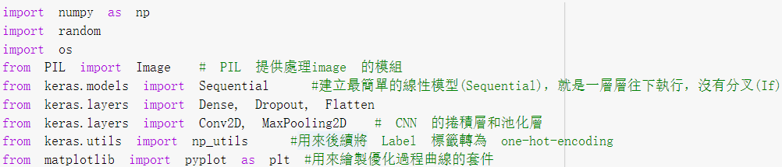
Import 相關套件
Step1=>首先要import相關的建模套件，包括 numpy、os、keras…

Slide 16
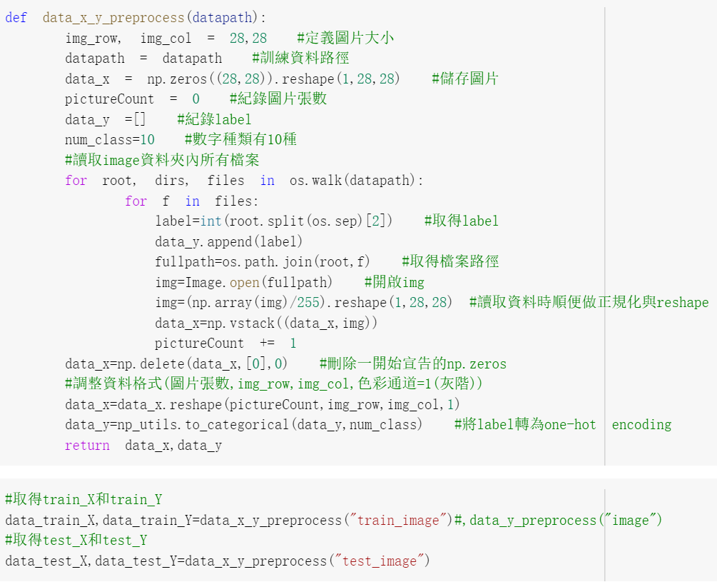
資料前處理

Slide 17
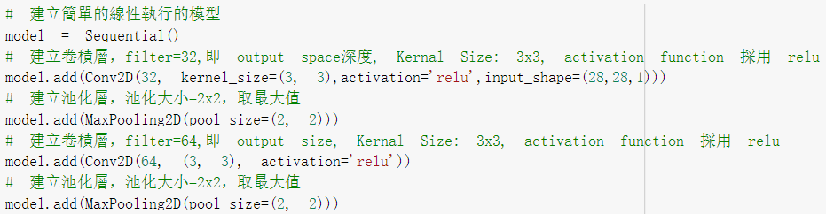
建立CNN模型 - 1
Step2=>建立最簡單的線性模型，標準一層一層傳遞的神經網路叫 Sequential
Step3=>為模型加入卷積層(Conv2D)
Filters : filter數量
Kernel_size : filter大小
Padding : 是否要加入padding層
Input_shape : 只有在加入第一層卷積層時要告訴 input_shape
Activation : 活化函數
可以重複多次
Step4=>為模型加入池化層(MaxPooling2D)

Slide 18
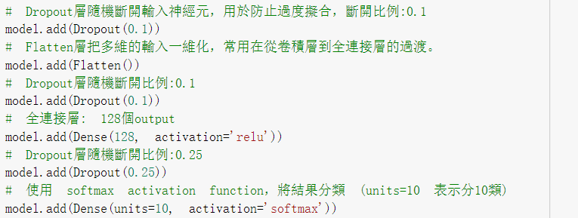
建立CNN模型 - 2
Step5=>加入Flatten層
Step6=>加入Dense層

Slide 19
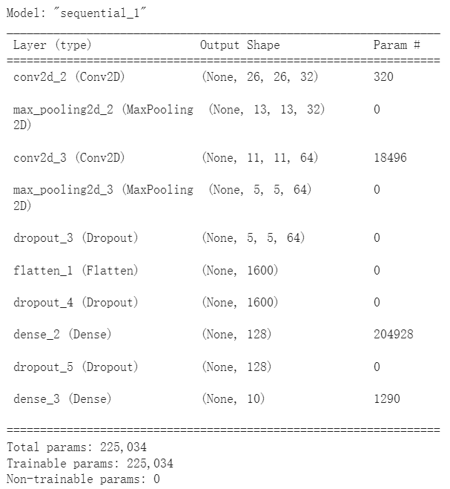

查看模型架構

Slide 20
編譯CNN模型
Step7=>建模完後，需要將模型進行編譯(model.compile)，並選擇
損失函數(loss)
優化方法(optimizer)
成效衡量方式(metrics=[“accuracy”])

Slide 21
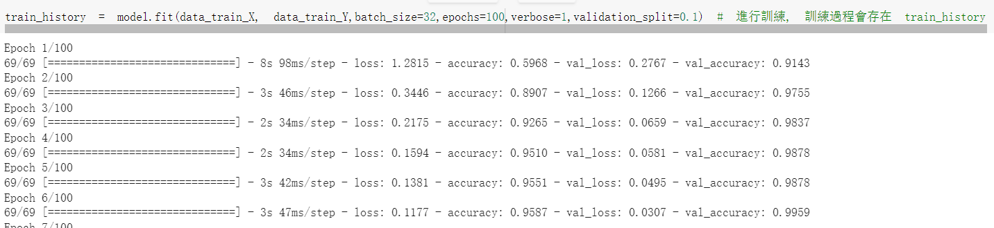
訓練CNN模型
Step8=>開始訓練

Slide 22
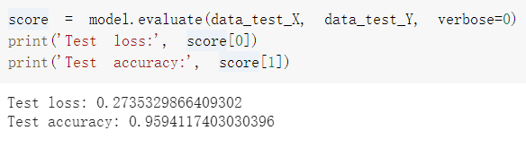
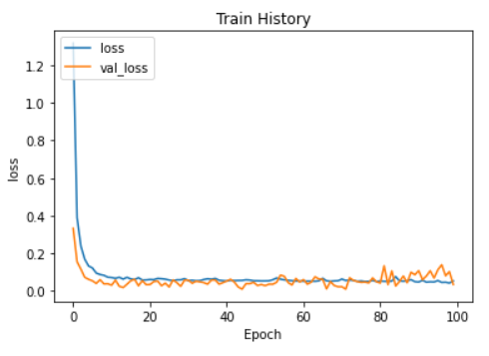
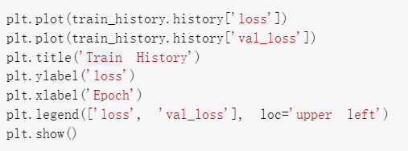
顯示模型成效並繪出訓練過程的優化曲線

Slide 23
Midterm Project 說明
資料集檔案MidTerm_Dataset.zip為工件辨識資料集，包含了訓練資料集(training dataset)與測試資料集(test dataset)
訓練資料共 6092 有筆
測試資料共 1524 有筆

Slide 24
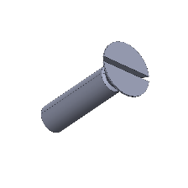
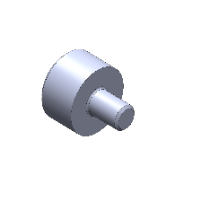

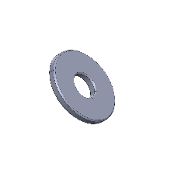
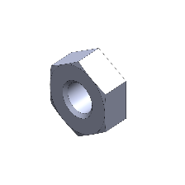
題目 : 工件辨識
Locating Pin
Bolt - 螺栓
Locating Pin - 定位插栓
Nut - 螺帽
Washer - 墊圈
Bolt
Nut
Washer

Slide 25
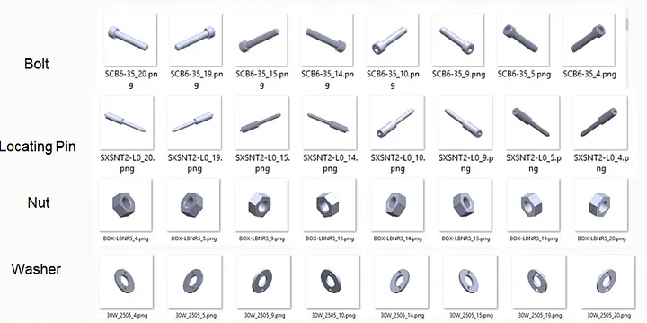
Data-set
Train data -
Bolt :1523
Locating Pin : 1523
Nut :1523
Washer : 1523
Test data -
Bolt :381
Locating Pin : 381
Nut :381
Washer : 381
每張圖片大小(彩色) :
224 X 224 pixels
Dataset : https://reurl.cc/LNlOAe

Slide 26
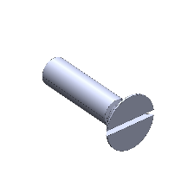
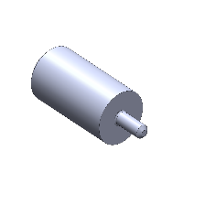
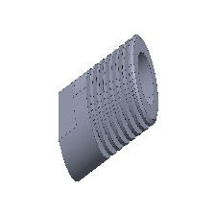
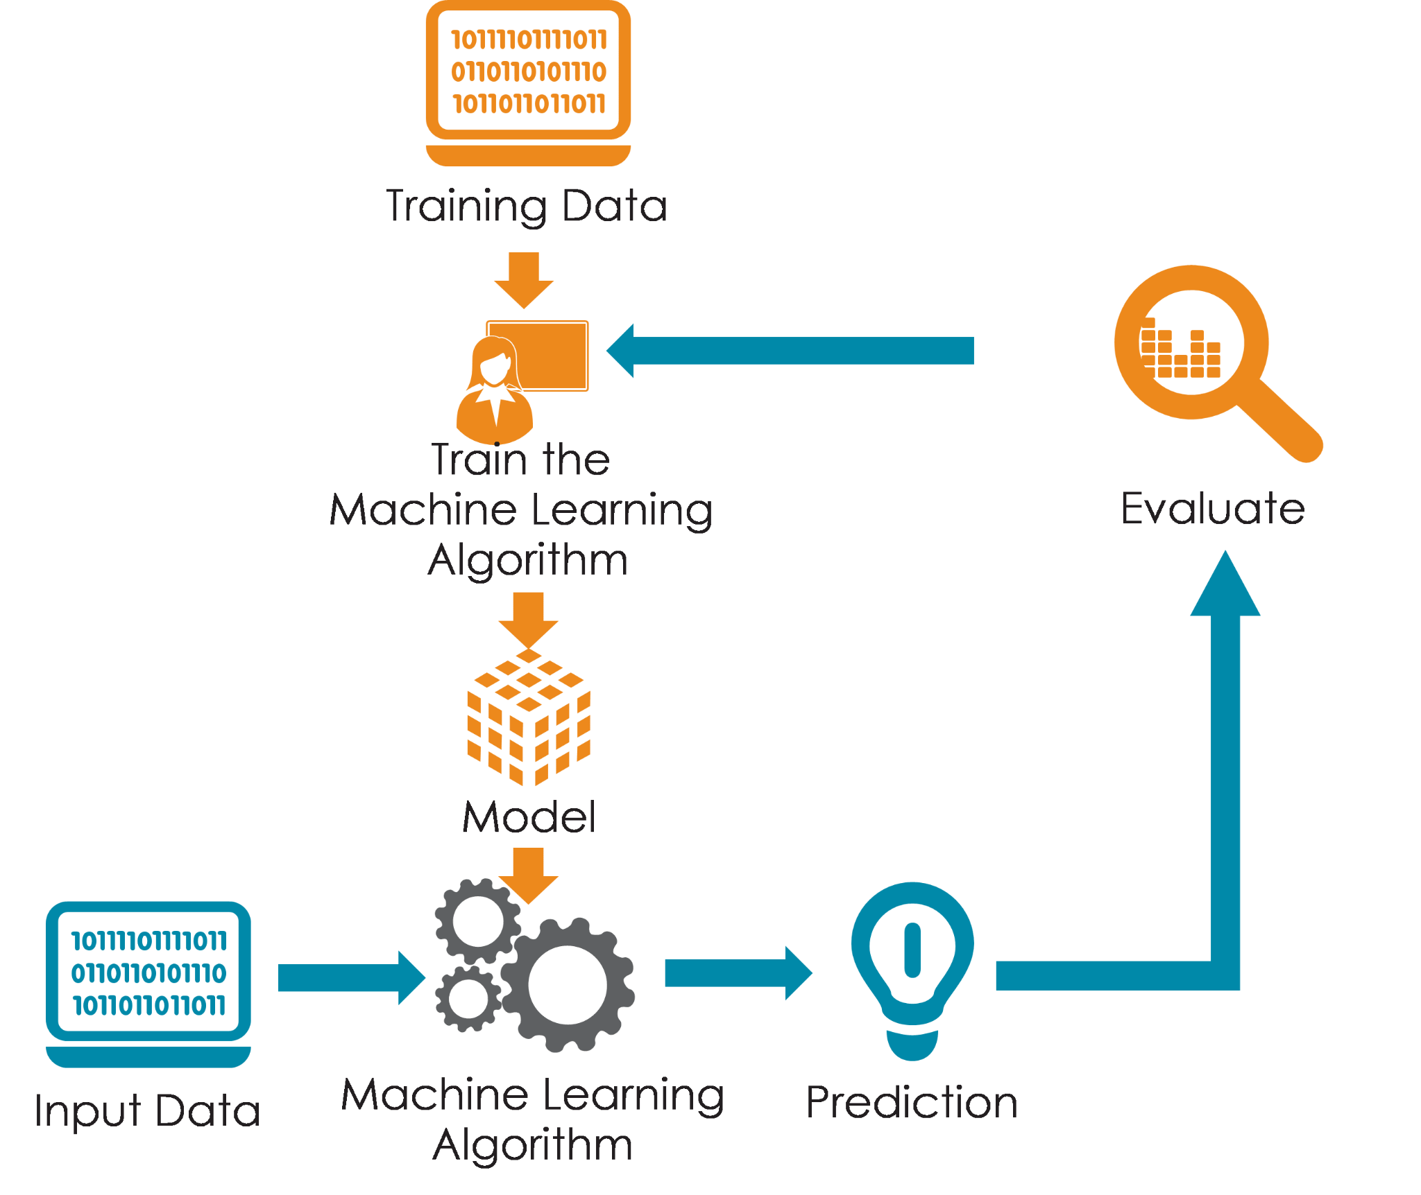


Flow chart
…
Nut
Bolt
CNN : https://www.youtube.com/watch?v=q5d_CwgGklk
Bolt

Slide 27
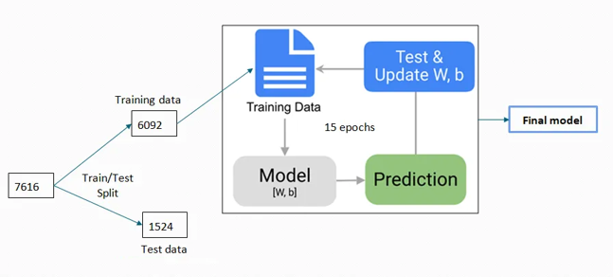
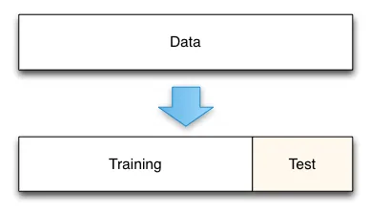
Train / Test

Slide 28
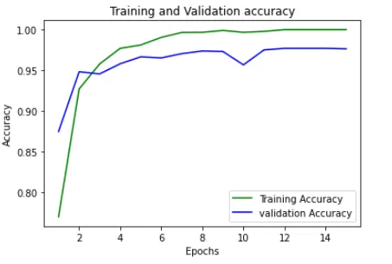
Output : Accuracy

